Slide 1
Cieľ
Spraviť robota s vybranými asistenčnými systémami z auta

Slide 2
Hypotéza
Doma vyrobený robot môže slúžiť ako model pre vybrané asistenčné systémy z reálnych áut.

Slide 3
Abstrakt
Na svete zomrie v dôsledku dopravných nehôd každoročne 1,2 milióna ľudí. Jedna z možností, ako znížiť počet nehôd, sú asistenčné systémy.
Mojím cieľom bolo zostrojiť z dostupných a finančne nenáročných súčiastok robota, na ktorom by sa dalo ukázať fungovanie vybraných asistenčných systémov. Študoval a opísal som 20 vybraných asistenčných systémov z reálnych áut. Z nich som vybral 8, ktoré som zostrojil na robotovi: zabrzdenie pred prekážkou, vyhýbanie sa prekážke, tempomat, kamera, automatické zapínanie svetiel, elektronické meranie rýchlosti, airbag/zastavenie motorov pri náraze a teplomer.
Robota som zostrojil zo stavebnice ROBOT-4-WHEEL-KIT (Olimex), na riadenie som použil Arduino Mega, na ovládanie motorov AMS00298PM. Na meranie vzdialenosti ultrazvukové senzory HC-SR04. Na komunikáciu s PC alebo tabletom sa používa Bluetooth (HC-06). Na meranie zrýchlenia som použil akcelerometer ADXL345.Na meranie teploty som použil teplomer DS18B20. Na ovládanie robota z počítača som vytvoril vlastnú aplikáciu v jazyku Java. Kamera je RaspiCam pripojená na Raspberry Pi.

Slide 4
Overenie funkcie:
Natočil som niekoľko videí, ktoré som sprístupnil na YouTube: http://tinyurl.com/hq5hou4.
Pokus na porovnanie elektronického merania rýchlosti s ručným: Meral som čas potrebný na prejdenie dráhy 4 metre stopkami 4 krát a porovnal s elektronickým meraním.
Pokus na overenie zabrzdenia pred prekážkou a vyhýbania sa prekážke: Opakovane som posielal robota oproti stene a zisťoval, kedy stihne zastať a kedy už nie v závislosti od vzdialenosti, kedy má začať brzdiť a frekvencie merania vzdialenosti. Pokusy som graficky vyhodnotil.
Záver: Zostrojil som robota, na ktorého som namontoval 8 asistenčných systémov. Pri ideálnych podmienkach všetky fungujú. Zastavovanie pred prekážkou, vyhýbanie sa prekážkam a elektronické meranie rýchlosti potrebujú špeciálne podmienky na správne fungovanie.

Slide 5
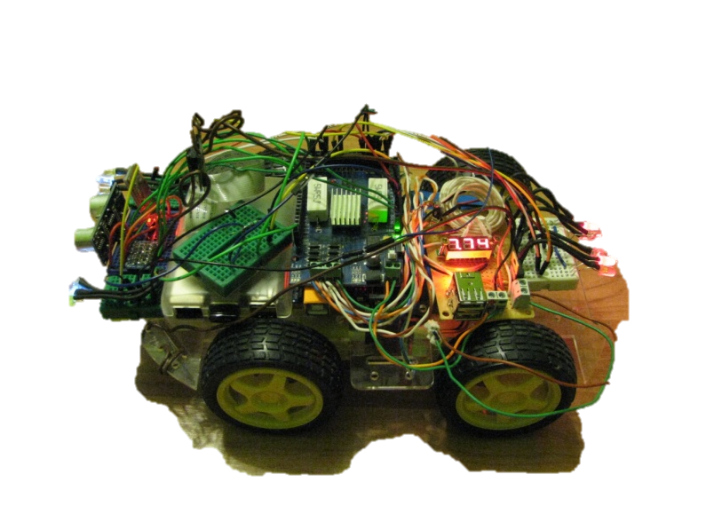
Súčasti kompletného robota
Motory
Teplomer
Fotorezistor
Svetlá
Ovládač motorov
WiFi
Kamera
Raspberry Pi
Arduino Uno/Mega
Bluetooth
UZV senzory
Akcelerometer
Napájací systém
Batérie LiPo
Notes:
Tento robot obsahuje nasledujúce súčasti:
skladačka robota (podvozok, kolesá, motory),
Arduino Uno (neskôr Mega) a ovládač motorov,
batérie LiPo,
obvod na komunikáciu cez Bluetooth (HC-06),
ultrazvukový senzor vzdialenosti (HC SR-04),
napájací systém,
Raspberry Pi verzia 2 model B,
kamera RaspiCam (originálne príslušenstvo k Raspberry Pi),
WiFi USB modul,
LED diódy (svetlá),
fotorezistor,
káble a pomocné súčiastky.

Slide 6
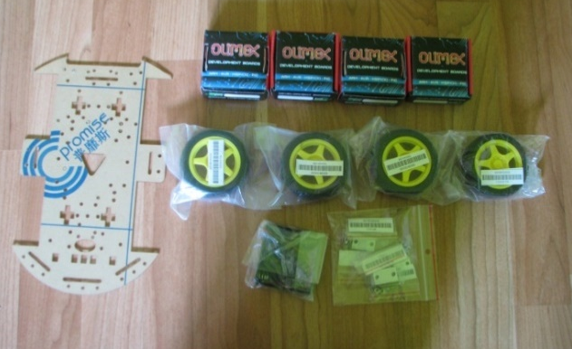
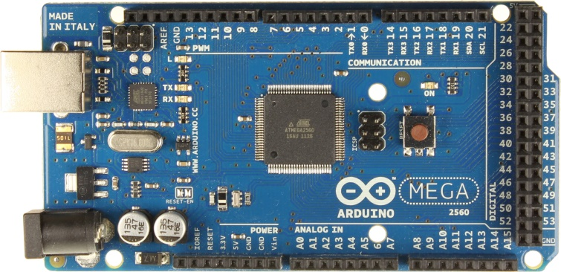
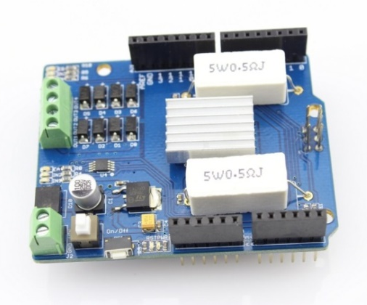
Zoznam materiálu
Súčiastka | Typ | Opis
Skladačka robota | ROBOT-4-WHEEL-KIT (Olimex) | Podvozok, kolesá, motory
Arduino | Arduino Mega 2560 | Obvod, na ktorom sa nachádza mikrokontrolér Atmel Atmega2560 a pomocné súčiastky. Je to „mozog“ celého robota.
Ovládač motorov | AMS00298PM | Pomocou malého prúdu z Arduina (do 20 mA) vie vyvolať väčší prúd, ktorý dokáže poháňať motory (do 2000 mA).

Slide 7
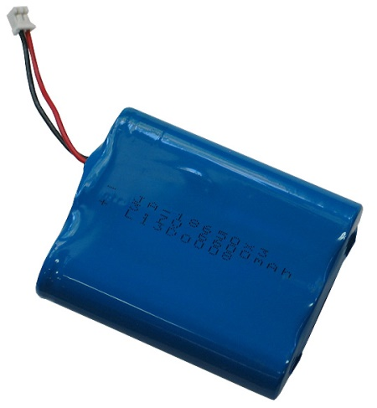
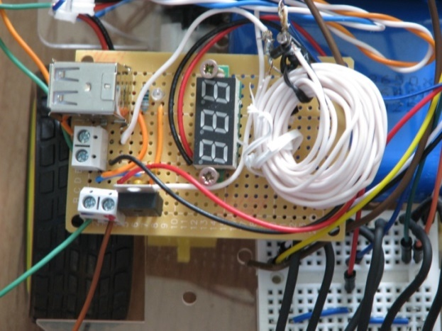
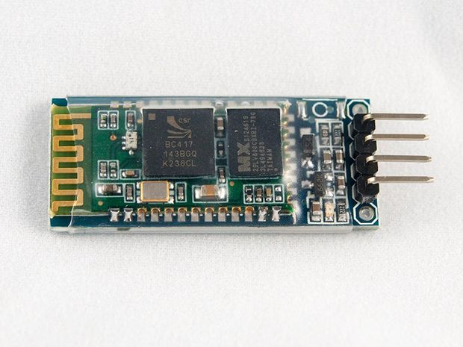
Súčiastka | Typ | Opis
Batérie | 2x LiPo 6600 mAh | Potrebné sú kvôli dostatočnému prúdu a kapacite.
Napájací system | (vlastný výrobok) | Pre Raspberry Pi upravuje napätie presne na 5 voltov. Pre Arduino obsahuje ochranu pred vysokým prúdom pri zapnutí motorov.
Komunikácia s PC resp. tabletom | Bluetooth HC-06 | Bluetooth je otvorený štandard pre bezdrôtovú komunikáciu elektronických zariadení.

Slide 8

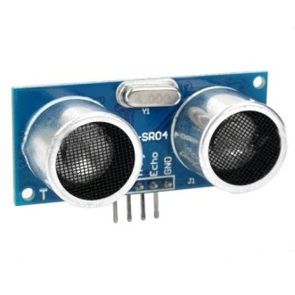
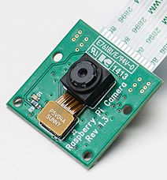
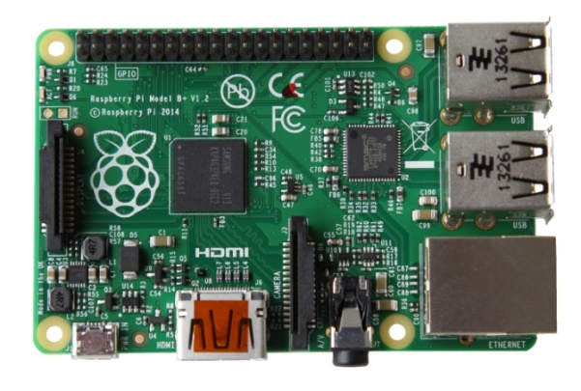
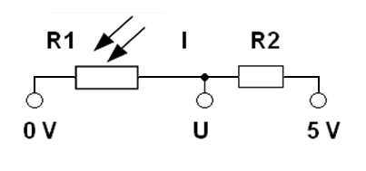
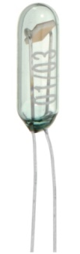
Súčiastka | Typ | Opis
Senzor vzdiale-nosti | HC SR-04 | Vzdialenosť meria pomocou ultrazvukových vĺn.
Kamera | RaspiCam | Rozlíšenie 5 Mpix.
Ovládanie kamery | Raspberry Pi 3 model B | Slúži na spracovanie obrazu z kamery, prenos do počítača alebo uloženie na pamäťovú kartu.
Fotore-zistor | - | Meria intenzitu svetla pre zapínanie svetiel v tme.
d

Slide 9
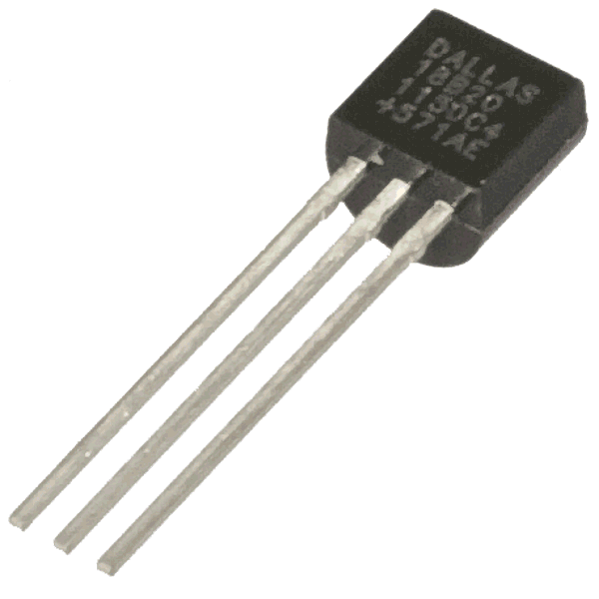
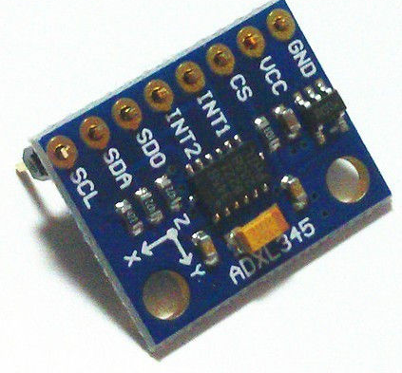
Súčiastka | Typ | Opis
Teplomer | DS18B20 | Meria teplotu
Akcelerometer | ADXL345 | Meria zrýchlenie

Slide 13
Overenie brzdenia pred prekážkou 1
Robota som posielal pre každú kombináciu parametrov 6 krát oproti stene. Sledoval som, koľkokrát stihne zastať. Parameter 1: kedy má začať brzdiť (20 cm, 30 cm a 40 cm od steny). Parameter 2: interval merania vzdialenosti (každých 66, 102 a 204 ms).

Slide 14
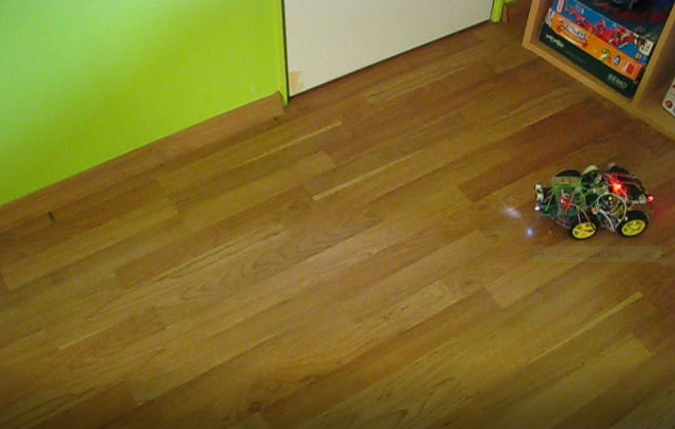
Overenie brzdenia pred prekážkou 2
Pod uhlami 0°, 30°, 45°, 60° od kolmice som 5 krát púšťal robota oproti stene. Zisťoval som, koľkokrát zastane.

Slide 15
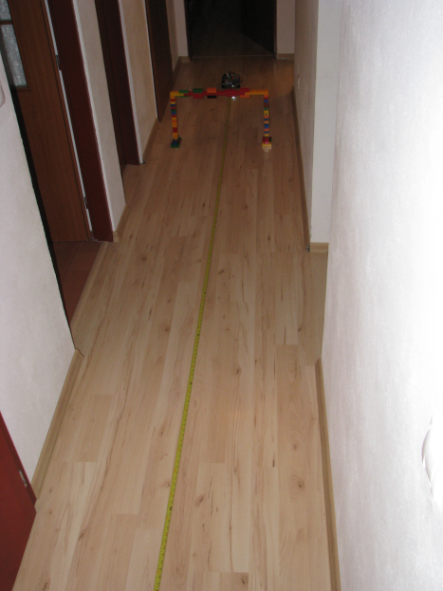
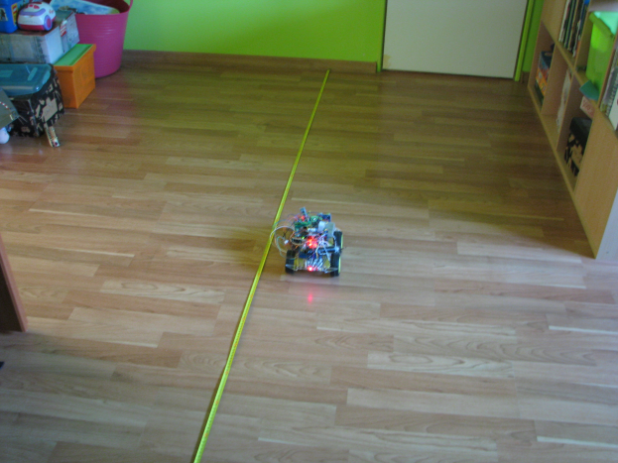
Overenie elektronického merania rýchlosti

Slide 16
Výsledky
Asistenčný systém | Funguje | F. čiastočne | Bližšie vysvetlenie
Tempomat |  | X | Funguje, ale neudržiava rýchlosť, iba obmedzuje výkon motorov.
Asistent vyhýbania sa prekážke |  | X | Funguje, ale nevyhne sa každej prekážke (napr. nohe stoličky).
Asistent zastavenia pred prekážkou |  | X | Funguje, ale nezastane pod uhlom viac ako 30 stupňov od kolmice.
Zapínanie svetiel | X |  | Funguje vynikajúco.
Kamera | X |  | Funguje s omeškaním niekoľko desatín sekundy.
Elektronické meranie rýchlosti |  | X | Funguje, iba keď je dobrá prekážka – stena. Nič mu nemôže zavadzať, musí mať rovný terén a aj za takýchto podmienok niekedy ukazuje nesprávnu rýchlosť.

Slide 17
„Airbag“ | X |  | Funguje vynikajúco
Zastavenie motorov pri náraze | X |  | Funguje vynikajúco
Teplomer | X |  | Funguje vynikajúco

Slide 18
Výsledky
Asistenčný systém | Funguje | F. čiastočne | Bližšie vysvetlenie
Tempomat |  | X | Funguje, ale neudržiava rýchlosť, iba obmedzuje výkon motorov.
Asistent vyhýbania sa prekážke |  | X | Funguje, ale nevyhne sa každej prekážke (napr. nohe stoličky).
Asistent zastavenia pred prekážkou |  | X | Funguje, ale nezastane pod uhlom viac ako 30 stupňov od kolmice.
Zapínanie svetiel | X |  | Funguje vynikajúco.
Kamera | X |  | Funguje s omeškaním niekoľko desatín sekundy.
Elektronické meranie rýchlosti |  | X | Funguje, iba keď je dobrá prekážka – stena. Nič mu nemôže zavadzať, musí mať rovný terén a aj za takýchto podmienok niekedy ukazuje nesprávnu rýchlosť.
„Airbag“ / zastavenie motorov pri náraze | X |  | Funguje vynikajúco.
Teplomer | X |  | Funguje vynikajúco.

Slide 19
Záver
Zostrojil som robota, na ktorého som namontoval 8 asistenčných systémov. Pri ideálnych podmienkach všetky fungujú. Zastavovanie pred prekážkou, vyhýbanie sa prekážkam a elektronické meranie rýchlosti potrebujú špeciálne podmienky na správne fungovanie.

Slide 21
Schéma zapojenia robota

Slide 22
Schéma zapojenia svetiel

Slide 23
Napájacie centrum

Slide 24
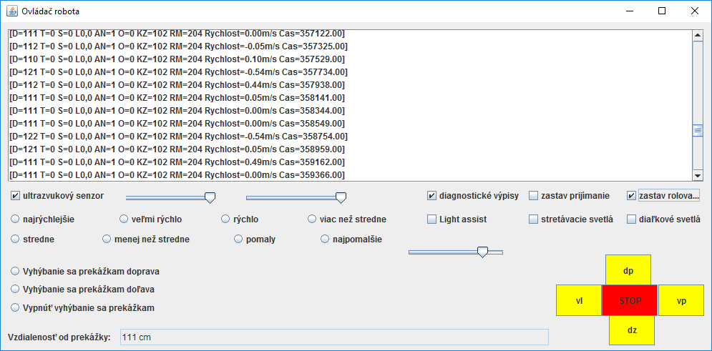
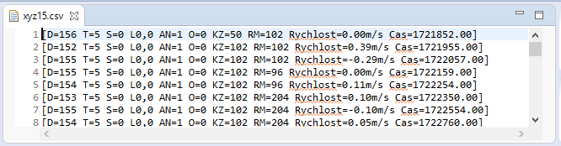
Zaznamenávanie rýchlosti

Slide 25
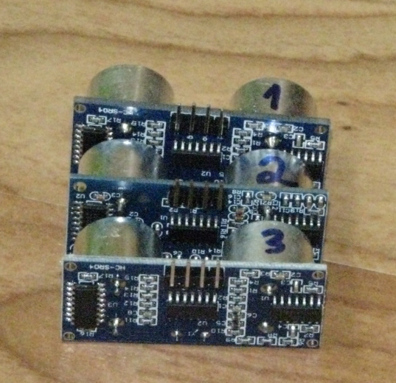
Testovanie senzorov vzdialenosti
Skóre pre senzor počítam ako súčet nepresností meraní. Napríklad senzor 2 pri meraní vzdialenosti 50 cm ukázal 48, čiže má pre toto meranie skóre 2. (Čím vyššie skóre, tým horšie.) Ak senzor nameria 0, počítam to ako skóre +10.
Najlepšie meria senzor 3. Použil som ho preto na robotovi.

Slide 26
Testovanie detekcie predmetov

Slide 27
Vytlačiť ešte
Všetky tabuľky

